Slide 1
Дисциплина «основы средств измерений»
Институт Энергетики и Машиностроения
Кафедра Стандартизации, Сертификации и Метрологии
Лекция 5. Метрологические характеристики и их нормирование. Продолжение.
Ассоц. проф., к.т.н., PhD Ережеп Д.Е.
d.yerezhep@satbayev.university

Slide 2
Метрологические характеристики и их нормирование
Если диапазон измерения СИ охватывает и нулевое значение измеряемой величины, то пользуются понятием приведенной погрешности, равной отношению абсолютной погрешности измерительного прибора к некоторому нормирующему значению:
В качестве нормирующего значения принимается значение, характерное для данного вида СИ. Это может быть, например, диапазон измерений, верхний предел измерений, длина шкалы и т.д.
2

Slide 3
Метрологические характеристики и их нормирование
Метрологические характеристики средств измерений по ГОСТ 8.009-84 «ГСИ. Нормируемые метрологические характеристики средств измерений» делят на следующие группы:
характеристики, предназначенные для определения результатов измерений (без введения поправки). Такие МХ можно назвать номинальными;
характеристики погрешностей СИ;
характеристики чувствительности СИ к влияющим величинам, которые тоже можно отнести к характеристикам погрешностей;
динамические характеристики СИ;
неинформативные параметры выходного сигнала СИ.
3

Slide 4
Метрологические характеристики и их нормирование
Под нормированием понимается установление границ на допустимые отклонения реальных метрологических характеристик средств измерений от их номинальных значений. Только посредством нормирования метрологических характеристик можно добиться их взаимозаменяемости и обеспечить единство измерений в государстве. Реальные значения метрологических характеристик определяют при изготовлении средств измерений и затем проверяют периодически во время эксплуатации. Если при этом хотя бы одна из метрологических характеристик выходит за установленные границы, то такое средство измерений либо подвергают регулировке, либо изымают из обращения.
4

Slide 5
Метрологические характеристики и их нормирование
Нормы на значения метрологических характеристик устанавливаются стандартами на отдельные виды средств измерения. При этом делается различие между нормальными и рабочими условиями применения средств измерения. Нормальными считаются такие условия применения СИ, при которых влияющие на процесс измерения величины (температура, влажность, частота, напряжение питания, внешние магнитные поля и т.д.), а также неинформативные параметры входных и выходных сигналов находятся в нормальной для данных СИ области значений, т.е. в такой области, где их влиянием на метрологические характеристики можно пренебречь.
5

Slide 6
Метрологические характеристики и их нормирование
Неинформативным параметром называется параметр входного сигнала, который функционально не связан с измеряемой величиной. Однако такой параметр может оказывать воздействие на измерительное средство и быть источником погрешности, например: форма сигнала, количество разрядов, у импульсного вольтметра - это может быть погрешность длительности импульса, его фронта и спада.
6

Slide 7
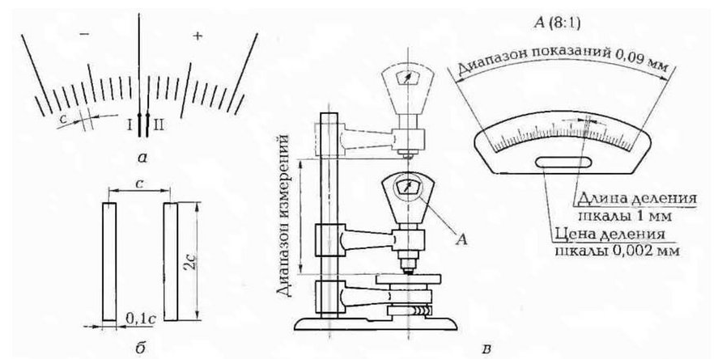
Метрологические характеристики и их нормирование
Нормальные области значений влияющих величин указываются в стандартах или технических условиях на СИ данного вида в форме номиналов с нормированными отклонениями, например, температура должна составлять 20±2 °С, напряжение питания – 220 В±10 % или в форме интервалов значений (влажность от 30 % до 80 %).
Рабочая область значений влияющих величин шире нормальной области значений. В ее пределах метрологические характеристики существенно зависят от влияющих величин, однако их изменения нормируются стандартами на СИ в форме функций влияния или наибольших допустимых изменений. За пределами рабочей области метрологические характеристики принимают неопределенные значения.
7

Slide 8
Метрологические характеристики и их нормирование
Единые правила установления пределов допускаемых погрешностей показаний по классам точности средств измерений регламентирует ГОСТ 8.401-80 «ГСИ.Классы точности средств измерений. Общие требования».
Класс точности средств измерений - обобщенная характеристика средств измерений, определяемая пределами допускаемых основной и дополнительной погрешностей, а также другими свойствами средств измерений, влияющими на их точность, значения которых устанавливаются в стандартах на отдельные виды средств измерений. Классы точности присваиваются средствам измерений при их разработке с учетом результатов государственных приемочных испытаний.
8

Slide 9
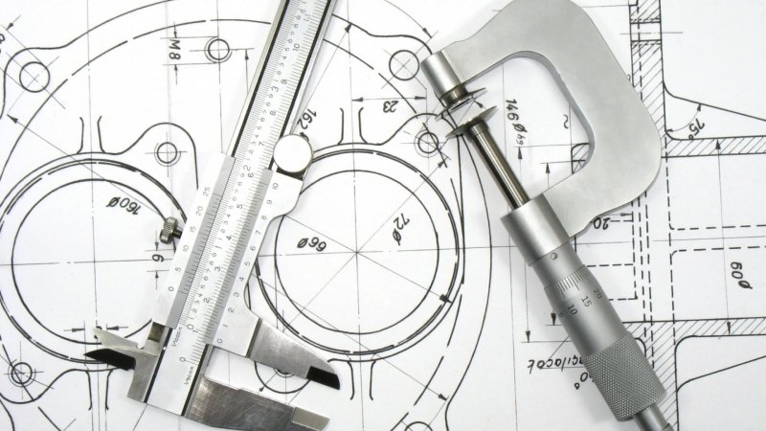
Метрологические характеристики и их нормирование
Класс точности хотя и характеризует совокупность метрологических свойств данного средства измерений, однако не определяет однозначно точность измерений, так как последняя зависит от метода измерений и условий их выполнения.
СИ с двумя или более диапазонами измерений одной и той же величины допускается присваивать два или более класса точности. СИ, предназначенным для измерений двух или более величин, допускается присваивать различные классы точности для каждой измеряемой величины. С целью ограничения номенклатуры СИ по точности для СИ конкретного вида устанавливают ограниченное число классов точности, определяемое технико-экономическими обоснованиями.
9

Slide 10
Классификация средств измерений
Классы точности цифровых измерительных приборов со встроенными вычислительными устройствами для дополнительной обработки результатов измерений устанавливают без учета режима обработки.
Способы нормирования и формы выражения метрологических характеристик:
Пределы допускаемых основной и дополнительных погрешностей следует выражать в форме приведенных, относительных или абсолютных погрешностей в зависимости от характера изменения погрешностей в пределах диапазона измерений, а также от условий применения и назначения средств измерений конкретного вида.
10

Slide 11
СПАСИБО ЗА ВНИМАНИЕ!
Ассоц. проф., к.т.н., PhD Ережеп Д.Е.
d.yerezhep@satbayev.university

